Slide 1
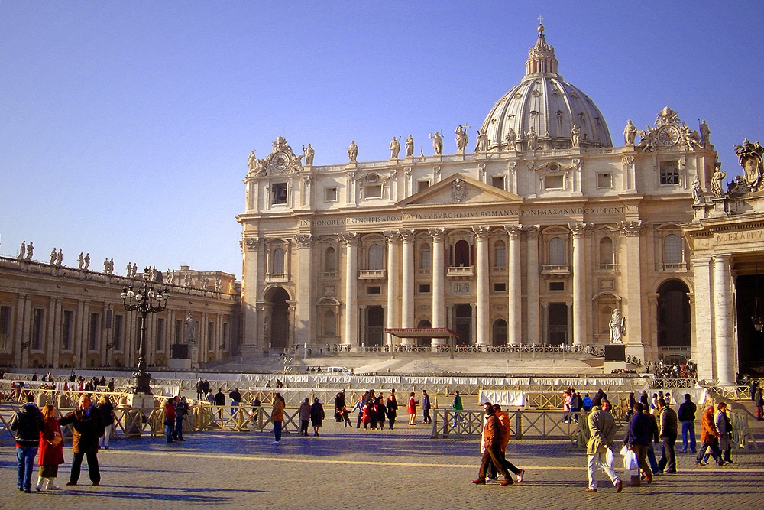

Slide 2
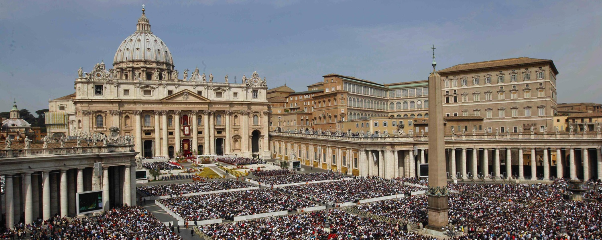

Slide 3
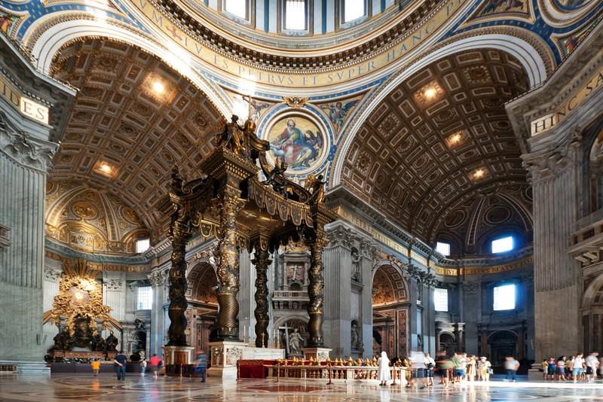

Slide 4
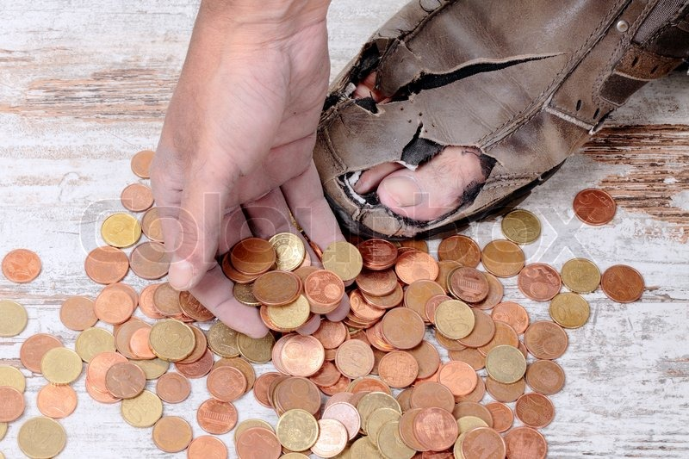

Slide 5
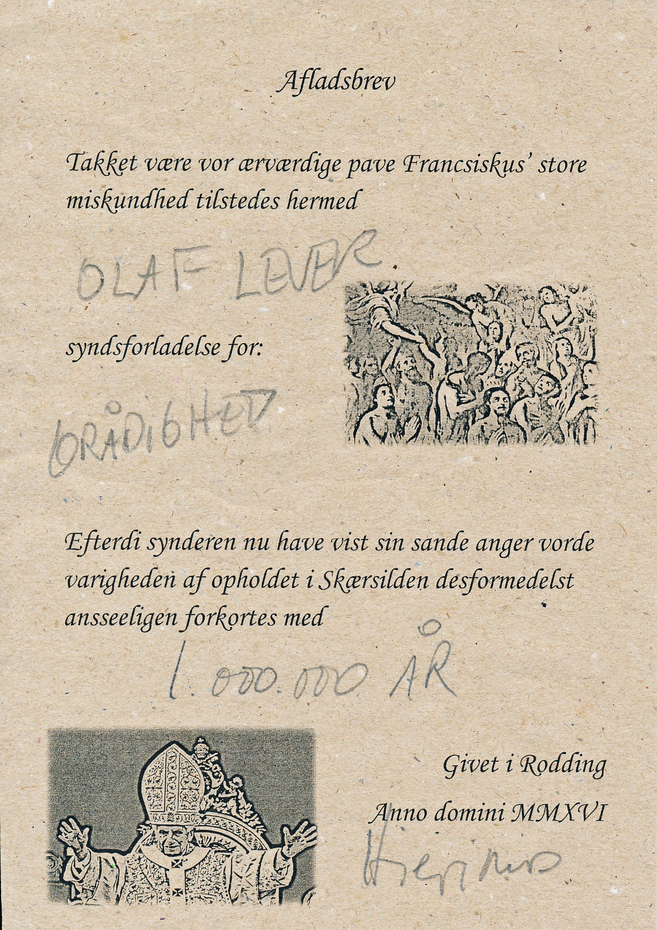

Slide 6
Er det sådan
Gud er?

Slide 7
Hvad synes din person,
at kirken skal fortælle
om Gud?
Skriv 5 stærke sætninger om, hvordan Gud er.

Slide 8
Hvordan ser
Martin Luther ud?

Slide 9
